Slide 1
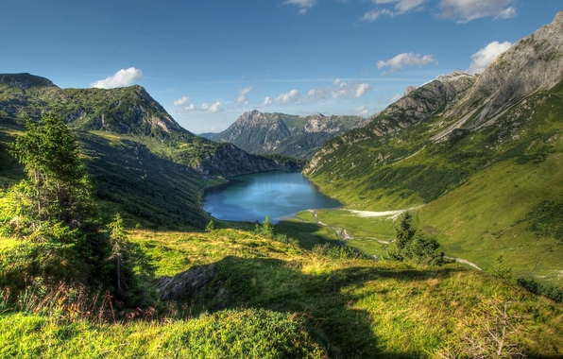
Sprachübungen und Realien
NJI_01A/01
Wintersemester 2019/20
Kursleiter: Johannes Köck
30. 10. 2019

Slide 2


Slide 3
Lernen lernen
Wo finde ich Lernangebote (online Angebote und gedruckte Materialien)?
Gruppe 1: Goethe-Institut https://www.goethe.de/
Gruppe 2: Deutsche Welle https://www.dw.com/de/themen/s-9077)
Gruppe 3: Ich will Deutsch lernenhttps://www.iwdl.de/cms/lernen/start.html
Gruppe 4: Deutsch.info https://deutsch.info/cs
Gruppe 5: Mein Sprachportalhttps://sprachportal.integrationsfonds.at/deutsch-lernen

Slide 4

Lerntagebuch (Partner_innenarbeit)
Wie reflektieren (analysieren) Sie Ihr Lernen?
Was muss in einem Lerntagebuch stehen?
Wie verfassen Sie ein Lerntagebuch?
Sprache? Stil?
Vergleichen Sie Ihre Einträge in Gruppen

Slide 5
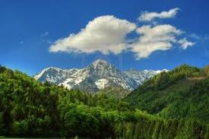
WWie findet ihr diese Landschaft?
Wie finden Sie diese Bilder, diese Landschaft? Wo wurde das Bild aufgenommen?diese Landschaft?
Wo wurden diese Bilder aufgenommen?
Wie findet ihr diese Landschaft?
Wo wurden diese Bilder aufgenommen?
Wie findet ihr diese Landschaft?
Wo wurden diese Bilder aufgenommen?

Slide 6


Slide 7
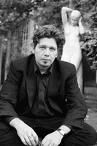
Franzobel
„Österreich ist schön“

Slide 8
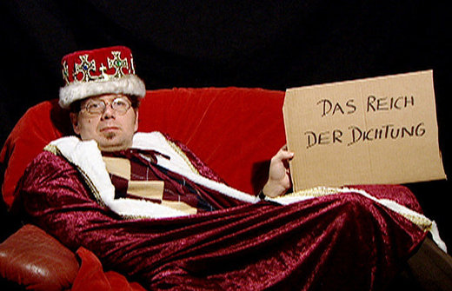

Erzählen Sie den Beginn des Textes weiter (Wie könnte der Text weitergehen)? Was glauben Sie?

Slide 9
Wie findet ihr diese Landschaft?
Wo wurden diese Bilder aufgenommen?

Slide 10
Lesen Sie nun nochmals den Rest des Textes?
→ Ihre Erwartungen haben sich bestätigt? Wenn nein, was hat sie überrascht?!

Slide 11
Ihre Leitfragen
Der Autor schreibt, dass das Gesetz ungerecht und inhuman sind. Was oder wer
muss verändern, um die Gesetze zu verbessern? Warum?
Was soll der Staat tun, wenn das Gesetz unmenschlich wird? Nichts? Oder
soll er eine Ausnahme machen?
Warum die Migranten, die aus Kriegsgebieten und aus anderen kulturellen Bereichen kommen, reiche Länder gegenüber den Staaten, in denen die Integration einfacher wäre, bevorzugen?
Welche Rolle spielt Ausbildung in der Wahrnehmung
der Flüchtlingskrise in Europa?„
Sind die Asylanten vorteilhaft für Österreich? Was alles sind die
Vorteile?„
Warum der Autor des Textes über der Osterreich denkt, dass die Österreich schön ist. Welche Beziehung hat er zur Österreich?

Slide 12
Warum fliehen Menschen? Beziehungsweise wann würdet ihr von eurer Heimat
fliehen? Wohin?
Was macht einen Land schön/hässlich und wie kann
man das Land sich selbst ein bisschen schöner machen".

Slide 13
Ersetzen Sie im Beginn des Textes das Adjektiv "schön" durch andere Adjektive (Tragen Sie Ihre Beispiele vor)
Was finden Sie an Österreich schön und was nicht?
Was finden Sie an … schön und was nicht?
Erstellen Sie einen ähnlichen Text über ein anderes Land (Kooperatives Schreiben)

Slide 14
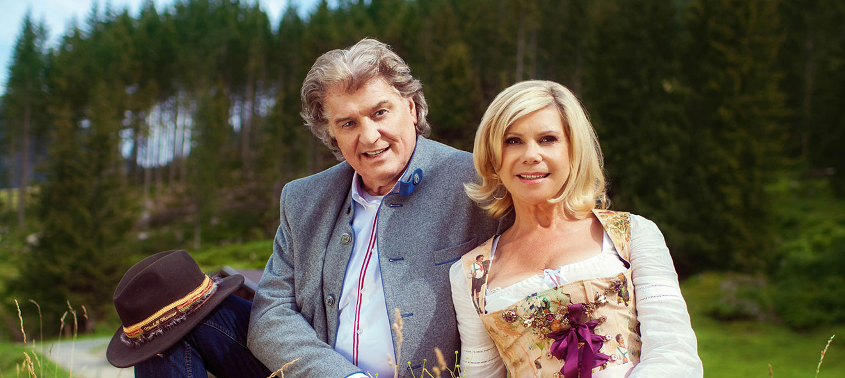
Ähnliche Aktivitäten :
http://www.youtube.com/watch?v=RCvPXokwyAI „Germany is schee“ von Marianne und Michael
Wie empfinden Sie dieses Lied/volkstümliche Musik überhaupt?
Finden Marianne & Michael und Franzobel „ihr Land“ auf gleiche Weise schön?
Gibt es Unterschiede?
Schauen Sie sich das Video an. Welche Bilder wurden ausgewählt? Warum?
Versuchen Sie (Hausübung) konträre Bilder zu finden, die Deutschland in „ein anderes Licht rücken

Slide 15
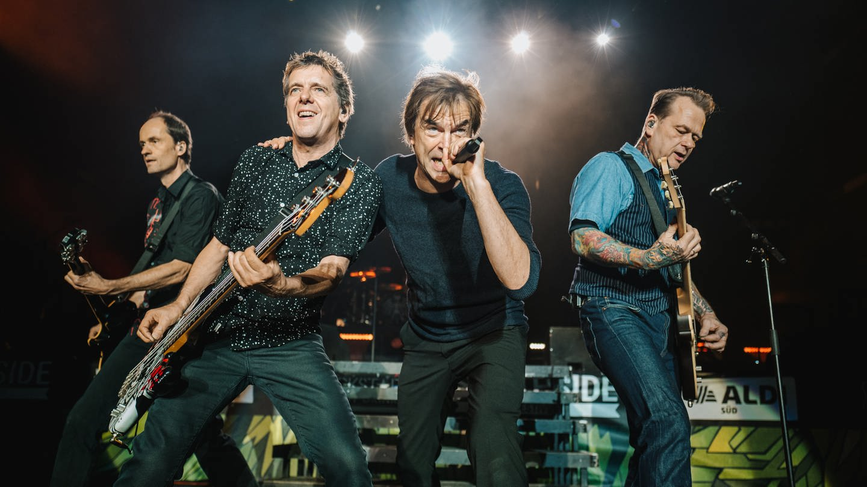
Hören Sie zum Vergleich den song „1000 Gute Gründe“ von Die Toten Hosen
http://www.youtube.com/watch?v=apM2jyM90N8
Was lieben die Toten Hosen an „ihrem Land“
Unterschiede zu Marianne & Michael (Inhalt, Musik, Fangemeinde, politische Einstellung???)

Slide 16
Hausaufgabe
Schreiben Sie einen Text .. . Ist schön (orientieren Sie sich an der Vorlage von Franzobel)
Schreiben Sie einen Fanbrief an die Toten Hosen oder Marianne und Michael, in dem Sie diese für Ihre Musik /Ihren Song „Germany is schee“ bzw. 1000 gute Gründe loben, kritisieren

Slide 17
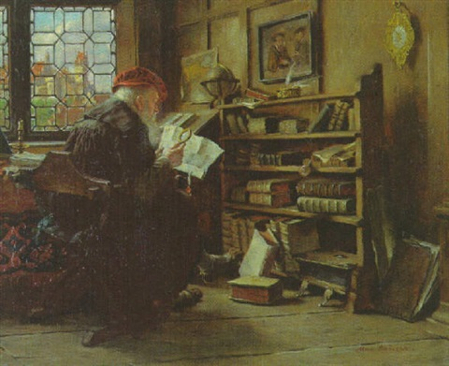
Nächste Einheit – Lernen lernen II

Slide 18

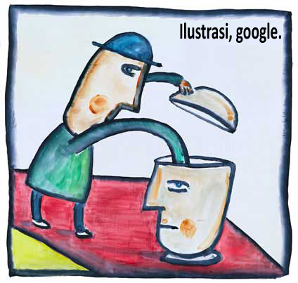
Thema der nächsten Einheit: Problemfall Plagiat

Slide 19
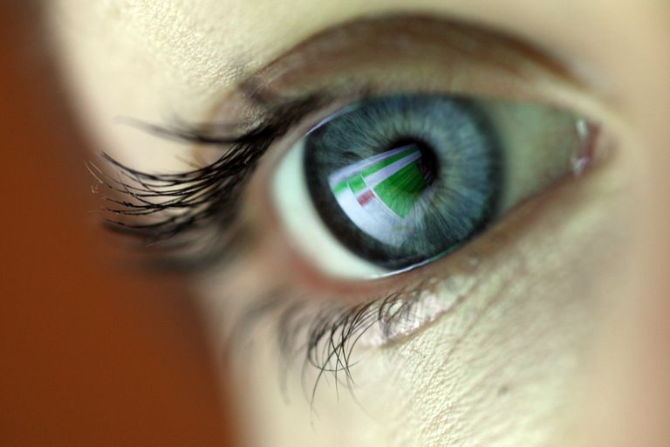
Hausaufgabe
Ich sehe….
Was sehen Sie?
Vergleichen Sie Ihre Eindrücke auch mit Ihrer „Selbstbeschreibung“
LERNTAGEBUCH!

Slide 20


